Slide 1
Математическое моделирование
Введение в лабораторный практикум
Литература: Математическое моделирование: Методические указания к лабораторным работам. Минск. 2003. (OLD) Работы № 1, №3, №5, №6
Методические указания к лабораторным работам. Минск. 2017. PDF (NEW) Работы №2, №3, № 4, №5, №6,

Slide 2
Перечень лабораторных работ
1. Среда и основные функции системы MATLAB . *)
Моделирование систем Детектор и Анализатор в Simulink
2. Встроенные средства MATLAB ( rand, unifrnd, randn, poissrnd)
3. Моделирование непрерывной случайной величины (СВ) методом обратных функций ( + xi2, + omega2, moments, dov-interval, graph-vyb/theory )
Продолжение работы №2 (normrnd, random, randi, unidrnd, random) +моменты 3-го и 4-го порядка, оценки мат-ожидания , доверит. интервал (слайд 9)
4. Метод Неймана для непрерывной СВ (newg4_, omega2, xi2)
5. Моделирование дискретной СВ (newg5_, poissrnd, xi2)
6. Моделирование потока Пуассона ( + xi2 )
*) Mathematics, SciLab : https://www.scilab.org/ - > = >>

Slide 3
В лабораторной работе № 1 (акценты)
Найти решение системы линейных уравнений
Изучить функции системы MATLAB
Изучить виды генерации векторов и матриц
Создать новую функцию (function)
Построить графики (plot) - см слайды 74 …
Различать по первой строке 2 вида m- файлов:
Функции (function y=newname!(x))
скрипты (%newscr! - )

Slide 4
В лабораторной работе № 2 (начало)
Изучить функции MATLAB: rand, unifrnd, …
Создать новые скрипты для тестирования
генераторов rand, randn и unifrnd.
Построить гистограммы массивов чисел N=100, N=400, N=1600 (см. hist(…) )
Построить в одном окне графики выборочного и теоретического распределений чисел по kr=K «карманам»

Slide 5
Шаблон для работы № 2
% dems2_ - Demo for Lab 2 functions ### - Testing
% ### - stands for rand, unifrnd, randn, normrnd, p0issrnd OR randi
% ** - name of data array
clear all
N=100;
kr=10;
% p1(1:kr)=1/kr for unifrnd
**= ###(???,1,N);
[v1,xv1]=hist(**,kr);
figure(1)
hist(**,kr)
title('N= ... of ### ')
% estimation
mu=mean(**)
D=var(**)
…. (см. стр методички 2017 года)
% xi2 for unifrnd
% mu3 , mu4 - moments 3 & 4

Slide 6
В лабораторной работе № 3
Используются функции MATLAB: rand, hist … (см. работу №2)
Получить задание: f(u), a=, b= (см. метод. 2003 года,стр.8-12)
Вычислить F(x) = < интегрируем f(u) в пределах от a до x> (см. методичку 2003 - стр.8 или 2017 -стр. 35 ) (на бумаге!)
Создать новый скрипт (можно взять шаблон). В нём
Построить график F(x) Проверить: F(а)=0 F(b)=~1
Получить формулу для генератора x=G(z) из F(x)=z . Реализовать генератор в виде отдельной функции
Продолжить скрипт*
Построить гистограммы массивов чисел N=100 (см. hist(…) )
Построить в одном окне графики выборочного и теоретического распределений чисел по kr карманам. Сравнить гистограммы массивов чисел N=100, N=400, N=1600
Проверить генератор по критериям хи-квадрат и омега-квадрат

Slide 7
Шаблон для работы № 3
% dems3_ - Demo for Lab 3 gen3_ testing % yy=ff3_(xx) – integral from f(x)
% a, b, …. From Variant##
clear all
N=100;
kr=10;
a=0;
b=pi/2;
shag=(b-a)/kr;
xx=a:shag:b;
yy=ff3_(xx);
figure(1)
plot(xx,yy)
title(‘intergral from f(x) ’)
z=rand(1,N);
**=gen3_(z);
[v3,xv3]=hist(**,kr);
figure(2)
hist(x3_rnd,kr)
title('N= ... of ????? ')
% Estimation ….
…

Slide 8
В лабораторных работах № 3, 4, 5
Создать новые функции-генераторы (п.1), использующие в качестве базовой случайной величины rand или unifrnd
Создать новые скрипты для тестирования
созданного генератора, включающие :
Построение гистограмм (N=100, N=400 ….).
Проверку по критериям хи-квадрат, и/или омега-квадрат
Определение выборочных и теоретических оценок характеристик моделируемых случайных величин
Построение в одном окне графиков плотности (вероятности) СВ: выборочной и теоретической.
… а также все, что указано в «порядке выполнения»

Slide 9
В лабораторной работе № 2 (продолжение)
Использовать функции MATLAB: unifrnd, poissrnd, randi, random, ..(см. стр. 27 Метод. указаний NEW-2017)
Создать скрипт для тестирования заданного
генератора включающий :
Построение гистограммы выборок чисел N=100, N=400, ( hist(…) )
Построение в одном окне графиков выборочного и теоретического распределений случайной величины.
Выборочные оценки математического ожидания, среднеквадратического отклонения, дисперсии, медианы.
Сравнение их с теоретическими значениями
Доверительный интервал для математического ожидания
Оценка по критериям хи-квадрат и (или) омега-квадрат

Slide 10
Шаблон для работы № 2 (продолжение)
% dems22_ - Demo for function randоm - for Lab 2
clear all
N=100;
kr=10;
a=1;
b=2;
**=random(‘wbl’,a,b,1,N);
[v1,xv1]=hist(**,kr);
figure(1)
hist(**,kr)
title('N= ... of random - weibull’ ')
% estimation
mu=mean(**)
D=var(**)
….

Slide 11
Введение в MATLAB
Сокращенный перевод оригинала
Simon O’Keefe Introduction to MATLAB
Non-Standard Computation Group
sok@cs.york.ac.uk

Slide 12
Содержание
Введение в MATLAB
Интерфейсы MATLAB 6.5 (15) и R2013a(17)
Переменные, вектора (25) и матрицы (30)
Использование операторов
Использование функций (60 - 72)
Графические возможности (74 - 80)

Slide 13
1 Введение в MATLAB
Что может MATLAB?
  MATLAB обеспечивает язык и среду для численных вычислений, анализа данных, визуализации и разработки алгоритмов
  MATLAB содержит функции для
    Целых, вещественных и комплексных чисел
    Векторов и матриц
    Структур

Slide 14
1 Возможности MATLAB
  Основное математическое ядро
    Matrix manipulation and linear algebra
    Data analysis
    Graphics and visualisation
    … и многое другое ☺
  Дополнительные пакеты(toolboxes) обеспечивают*
    Image processing
    Signal Processing
    Optimization
    Genetic Algorithms
    …* за дополнительную плату ☹

Slide 15
1 Основы MATLAB
MATLAB – интерактивная среда
  Код команд интерпретируется по каждой строке (не компилируется !)
  Команды могут быть сгруппированы в скрипты, новые функции или процедуры
Переменные создаются по мере их использования
Переменные типизированы, но имена переменных могут быть повторно использованы для различных …
Основная структура данных – матрица !!!
  Размерность матрицы устанавливается динамически
Операции на матрицах применяются сразу ко всем элементам матриц , что позволяет:
  Обойтись без циклов (поочередными действиями над элементами) !
  Сделать программы быстрыми и эффективными

Slide 16
1 Начало и завершение
Старт
  На платформе Windows XP выбрать
  Start->Programs->Maths and Stats->
  MATLAB->MATLAB_local->R2007a->MATLAB R2007a
  For access to the Genetic Algorithms and Stats toolboxes, you must use R2007b on Windows
    MATLAB runs on Linux quite happily but we do not have toolbox licences
Стоп (корректный выход)
  Выбрать File -> Exit MATLAB
  Или ввести quit в строке MATLAB (command window >>)

Slide 17
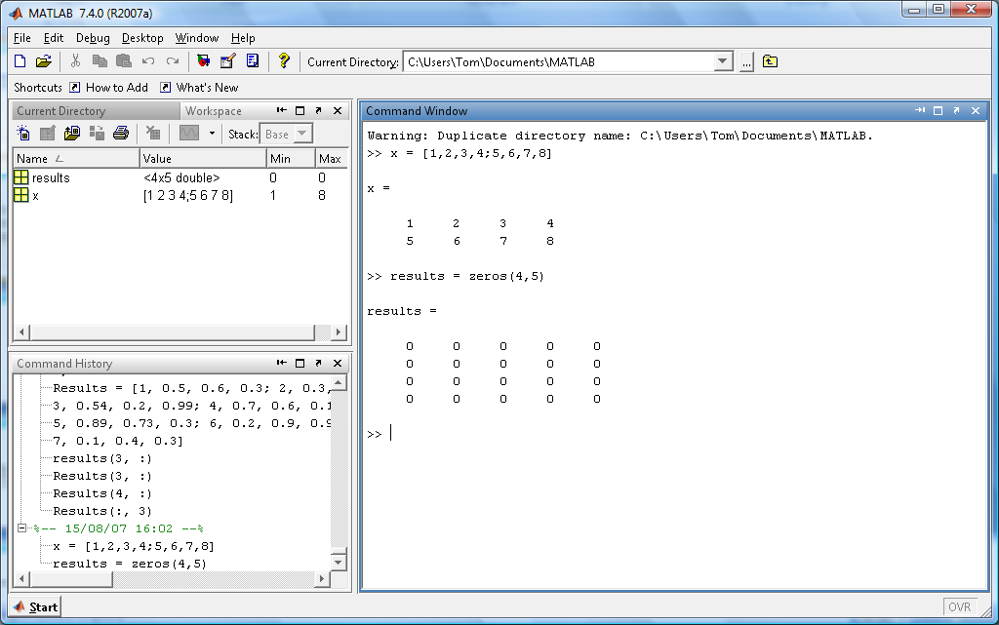
1 Интерфейс MATLAB 6.5
Workspace
Command Window
Командное окно
Command History

Slide 18
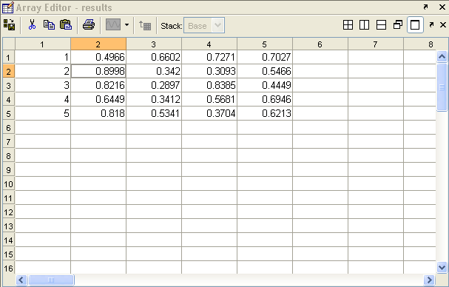
1 Компоненты окна
  Command Prompt >> – здесь вводятся все команды
  Workspace – Отображает все созданные переменные (Matrices, Vectors, Singles, etc.)
  Command History – список всех выполненных команд
Double clicking on a variable in the Workspace will open an Array Editor. This will give you an Excel-like view of your data.
Notes:
The array editor view will be updated as you change variables so it may be useful to keep this open with the data you are working on....

Slide 19
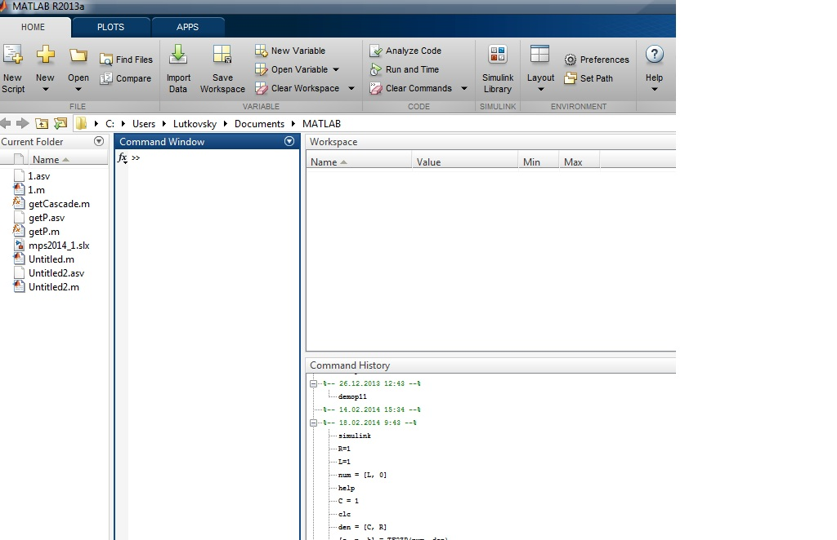
1 Интерфейс MATLAB R2013a
Workspace
Command Window
Командное окно
Command History

Slide 20
1 Взаимодействие с MATLAB
Стрелка вызывает стек выполненных команд
  Это экономит время и помогает при отладке
If you want to bring up a command from some time in the past type the first letter and press the up arrow.
Обратить внимание на текущий рабочий каталог (current working directory)!
Notes:
If you enter a command slightly wrong you can press the up arrow to correct it,
You can scroll through what is entered in the past by continuing to press up.
You can type the first few letters of the command and press the up arrow to jump more quickly to a command.

Slide 21
2 Переменные, вектора и матрицы

Slide 22
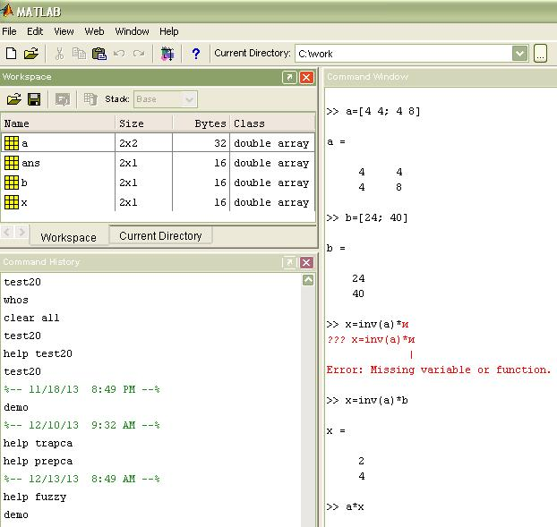
1 Пример применения MATLAB
Workspace
Command History
Command Window
Командное окно

Slide 23
2.1 Создание переменных
Переменные
  Имена
    Должны начинаться с буквы (большой или малой)
    Но А и а – это различные переменные !!!
    Зарезервированные имена IF, WHILE, ELSE, END, SUM, etc.
  Значения
    This is the data the is associated to the variable; the data is accessed by using the name.
  После использования тип переменной запоминается
    Re-assignment is done silently – there are no warnings if you overwrite a variable with something of a different type.
Notes:
The value of the variable is accessed through it’s name... You could think of a variable as a box with a label (the name), inside it you put your data and then you can access this data by looking up the name.
Can not use reserved names: an error saying “the expression to the left of the equals sign is not a valid target”.
Names are case sensitive so Rob is not the same as rob.

Slide 24


2.1 Пример: один элемент
Singletons
  To assign a value to a variable use the equal symbol ‘=‘
    >> A = 32
  To find out the value of a variable simply type the name in
Notes:
If you see text in brown with >> this is code that you would enter into MATLAB or an example of the structure of how to type it. This should be clear but i will point out.....
Here you have the element as you would enter it into excel and the equivalent thing in matlab.

Slide 25

2.1 Пример: один элемент
To make another variable equal to one already entered
  >> B = A
The new variable is not updated as you change the original value
Note: using ; suppresses output
Notes:
Unlike in Excel variables are not linked, ie when you enter =A1 in excel and change the value in A1 the copied value will also change... This does not happen in matlab variables are assigned the other variables only when you type the command.
There isnt an example of it here but ; stops matlab displaying the result after a command, if I was to type A = 15; then the operation will be carried out but A = 15 will not be displayed when it is complete.

Slide 26
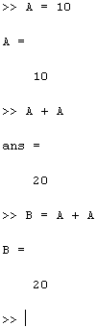
2.1 Пример: один элемент
The value of two variables can be added together, and the result displayed…
  >> A = 10
  >> A + A
…or the result can be stored in another variable
  >> A = 10
  >> B = A + A
Notes:
The value of the variable is accessed through it’s name..... Adding A to A adds the values in the variable A (here 10) therefore the result is 20
the result can be stored in a new variable, B, which you can see now has the value 20

Slide 27
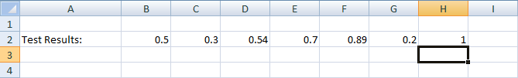
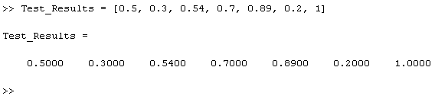
2.1 Вектора
Вектор – это ряд чисел
  Use square brackets [] to contain the numbers
Элементы вектора разделены запятой ‘,’
Notes:
Here you can see the vector as it would be entered in Excel and the equivalent in MATLAB.
This is the same as assigning the single values above, using the equals sign to assign the data to the variable name. This time however we need to tell matlab how to interpret what we enter, the comma tells it this, instructing matlab to start a new column after each number, forming a row.
The vector can be as long as you want (up to a very large number)

Slide 28
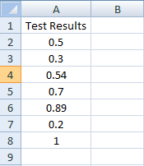
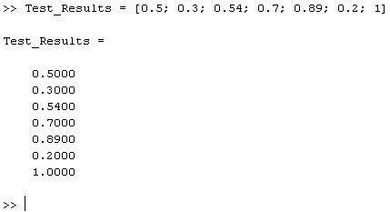
2.1 Вектора
  Для генерации вектора-столбца используем ‘;’ (‘;’ - переход к новой строке)
Notes:
And this time we use the semi-colon to tell matlab to start a new row after each value, forming a column.

Slide 29
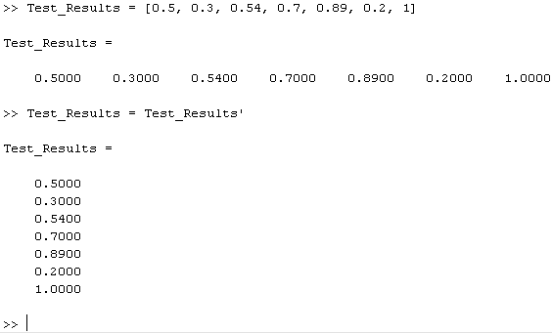
2.1 Преобразование строки в столбец
Использование оператора траспонирования ‘
Notes:
The order of the values will stay, so the first will be the first and the second the second after transposing

Slide 30
2.1 Матрицы
MATLAB = MATrixLABoratory
Матрица в MATLAB - 2-мерный массив
  Scalars and vectors – частный случай матриц
  MATLAB позволяет выполнять действия над всеми элементами матрицы сразу

Slide 31
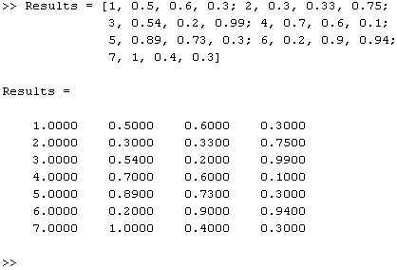
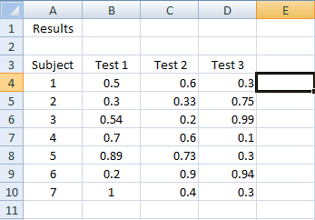
2.1 Пример задания матрицы
You can create matrices (arrays) of any size using a combination of the methods for creating vectors
List the numbers using ‘,’ to separate each column and then ‘;’ to define a new row
Notes:
**NOTES***
You can also type and copy data into the array editor

Slide 32
2.1 Генерация матриц
You can also use built in functions to create a matrix
  >> A = zeros(2, 4)
  creates a matrix called A with 2 rows and 4 columns containing the value 0
  >> A = zeros(5) or >> A = zeros(5, 5)
  creates a matrix called A with 5 rows and 5 columns
You can also use:
  >> ones(rows, columns)
  >> rand(rows, columns)
Note: MATLAB always refers to the first value as the number of Rows then the second as the number of Columns
Notes:
Obviously you could create vectors using these functions by setting either the row or column number to 0.....
You can initialise a matrix to, say, 5 by using ones(2,2) * 5
Rand takes numbers from a Gaussian distribution with unit mean and variance....

Slide 33
2.1 Очистка пременных
You can use the command “clear all” to delete all the variables present in the workspace
You can also clear specific variables using:
  >> clear Variable_Name

Slide 34
2.2 Обращение к элементам матриц
Элемент – одно число в векторе или матрице
To access elements of a matrix type the matrices’ name followed by round brackets containing a reference to the row and column number:
  >> Variable_Name(Row_Number, Column_Number)
NOTE: In Excel you reference a value by Column, Row. In MATLAB you reference a value by Row, Column
Notes:
Here is the structure of how to type the command in... So for example to access element 3, 4 from a matrix called ‘results’ you replace these so this will read results(3,4) (NEXT SLIDE)

Slide 35
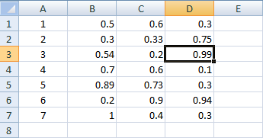
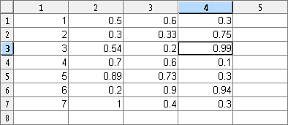
2.2 Обращение к элементам матриц
1st
2nd
Excel
MATLAB
2nd
1st
To access Subject 3’s result for Test 3
  In Excel (Column, Row):
  D3
  In MATLAB (Row, Column):
  >> results(3, 4)
Notes:
Here I have double clicked on the matrix name in the workspace and have brought up the array editor...
As I just said you refer to the row first in matlab, here is an example. In Excel you would refer to subject 3’s test 3 results as D3 (it’s Column letter then it’s Row number)... In matlab you enter the matrix’s name along with a reference to the Row then Column number.
Just as when we assigned A = B or B = A+A you could also assign this element to a new variable B = results(3,4) so B would equal 0.99

Slide 36
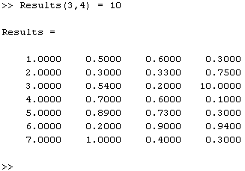
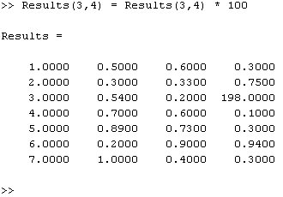
2.2 Изменение элементов матриц
The referenced element can also be changed
  >> results(3, 4) = 10
  or
  >> results(3,4) = results(3,4) * 100
Notes:
So here, we overwrite the value that we previously looked up, in the first example we have overwritten it with 10.... And in the second value we have looked up the original value, multiplied it by 100 and then put it back into the matrix

Slide 37
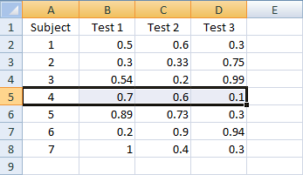
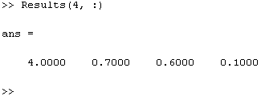
2.2 Обращение ко все строке
You can also access multiple values from a Matrix using the : symbol
  To access all columns of a row enter:
  >> Variable_Name(RowNumber, :)
Notes:
To extend this to extracting multiple values from a matrix we can use the colon symbol to refer to all... So results(4, :) gives us all of row 4 from results.

Slide 38
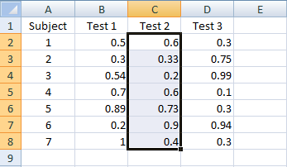
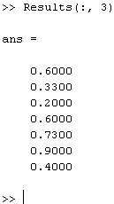
2.2 Обращение ко всему столбцу
To access all rows of a column
  >> Variable_Name(:, ColumnNumber)
Notes:
And, similarly, results(:, 3) gives us all of the third column of results

Slide 39
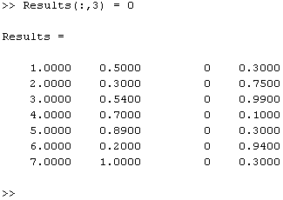
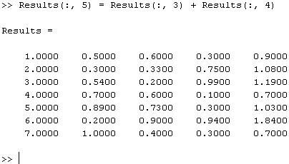
2.2 Изменение строк или столбцов
These reference methods can be used to change the values of multiple matrix elements
To change all of the values in a row or column to zero use
  >> results(:, 3) = 0 >> results(:, 5) = results(:, 3) + results(:, 4)
Notes:
You can use this to overwrite a row or column, results(:, 3) = 0 sets all rows in column 3 to be 0..... You could also access all rows in columns 3 and 4 and add them together... Inserting the result into a new, 5th column...

Slide 40
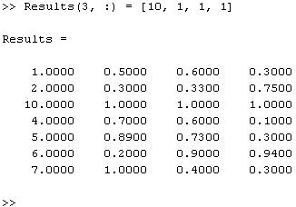
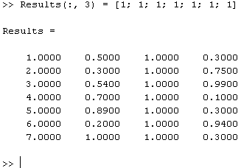
2.2 Изменение строк или столбцов
Заполнение строки или столбца новыми значениями
  >> results(3, :) = [10, 1, 1, 1]
  >> results(:, 3) = [1; 1; 1; 1; 1; 1; 1]
Внимание: обращать внимание на размерности!
Notes:
Instead of setting all of a column or row to 0 you can overwrite it with a new row or column.... As long as they are the same size.... You need to use the commas and semi-colons to tell matlab how to interpret the new data.

Slide 41
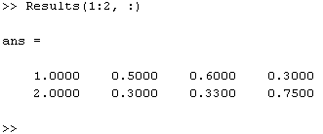
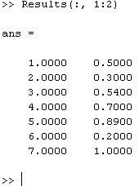
2.2 Обращение к нескольким строкам
  To access consecutive Rows or Columns use : with start and end points:
  Multiple Rows:
  >> Variable_Name(start:end, :)
  Multiple Columns:
  >> Variable_Name(:, start:end)
Notes:
You can access multiple rows and columns using the colon symbol with start and end points, instead of accessing all of the data matlab will access the rows or columns from the start point up to the ending points. So in the first example you can read this as access rows 1 to 2 and all columns of results
Explain what 1:5 is doing (ie it creates a vector containing values from 1,2,3,4,5)
A(2:3, 2:3)
= [2 3
6 7]

Slide 42
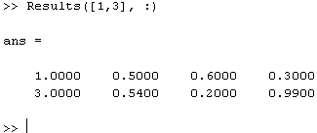
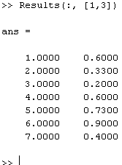
2.2 Обращение к нескольким столбцам
To access multiple non consecutive Rows or Columns use a vector of indexes (using square brackets [])
  Multiple Rows:
    >>Variable_Name([index1, index2, etc.], :)
  Multiple Columns:
    >>Variable_Name(:, [index1, index2, etc.])
Notes:
Instead of accessing all the rows or columns between a start and end point you can also instruct matlab to access multiple lines by giving it a vector of row or column numbers. So if you want to access all of rows 1 and 3 from results you would enter this.
You can combine these so that you can access the first 2 rows of the first 2 columns etc... (results([1,2], [1,3])

Slide 43
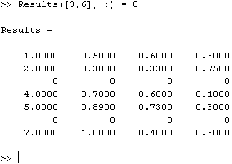
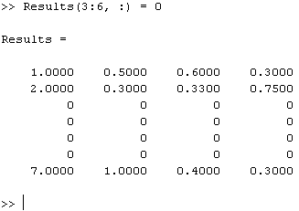
2.2 Изменение строк и столбцов
Аналогичное обращение можно использовать для изменения нескольких строк или столбцов
>> results([3,6], :) = 0
>> results(3:6, :) = 0
Notes:
This is the same as when accessing single rows.... The first example shows rows 3 and 6 being set to 0 .... and the second all rows from 3 to 6.
As before you can overwrite the data with new columns or rows.... results([3,6], :) = [3, 1, 1, 1; 6, 2, 2, 2]

Slide 44
2.3 Копирование данных из Excel
MATLAB’s Array Editor allows you to copy data from an Excel spreadsheet in a very simple way
  In Excel select the data and click on copy
  Double click on the variable you would like to store the data in
    This will open the array editor
  In the Array Editor right click in the first element and select “Paste Excel Data”

Slide 45
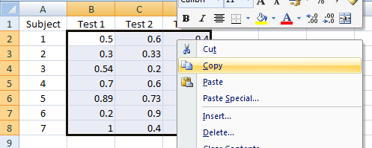
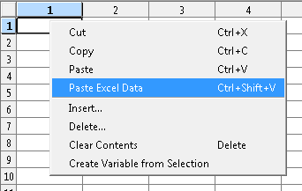
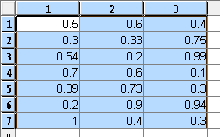
2.3 Копирование данных из Excel

Slide 46
2.4 The colon operator
The colon : is actually an operator, that generates a row vector
This row vector may be treated as a set of indices when accessing a elements of a matrix
The more general form is
  [start:stepsize:end]
  >> [11:2:21]
  11 13 15 17 19 21
  >>
Stepsize does not have to be integer (or positive)
  >> [22:-2.07:11]
  22.00 19.93 17.86 15.79 13.72 11.65
  >>

Slide 47
2.4 Сохранение и загрузка данных
Variables that are currently in the workspace can be saved and loaded using the save and load commands
MATLAB will save the file in the Current Directory
To save the variables use
  >> save File_Name [variable variable …]
To load the variables use
  >> load File_Name [variable variable …]

Slide 48
3 Другие операторы

Slide 49
3.1 Математические операции
Mathematical Operators:
    Сложение: +
    Вычитание -
    Деление: ./
    Умножение: .*
    Степень: .^ (e.g. .^2 means squared)
Круглые скобки – для задания порядка выполнения операторов
Внимание: точка ‘.’ перед символами / или * или ^ означает попарные действия над элементами матриц-операндов
Notes:
All the operators are straight forward except for divide, multiple and power which have a full stop in front of them, this is because the divide and multiple operator without the . does something different which you most likely will not use.
And you can specify the order using brackets, so here A is multipled by A BEFORE 10 is subtracted

Slide 50
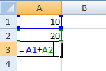
3.1 Математические операции
Simple mathematical operations are easy in MATLAB
Структура команды:
    >> Result_Variable =
    Variable_Name1 operator Variable_Name2
  Пример: сложение двух чисел
      Excel: MATLAB:
        >> C = A + B
        >> C = (A + 10) ./ 2
Notes:
So assigning the result value to a variable (using the =) apply this operator to both of these variables, just like you would write the sum or multiplication down.
Using this structure you can apply these operators to a matrix, a single value or a reference to a part of a matrix and you could also assign the output to a part of a matrix

Slide 51
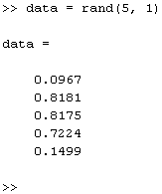

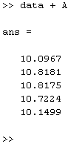
3.1 Математические операции
You can apply single values to an entire matrix
  E.g.
  >> data = rand(5,1)
  >> A = 10
  >> results = data + A
Notes:
So for example you can add 10 to every element in a vector or matrix
You can see that it is the same command structure as before

Slide 52
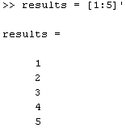
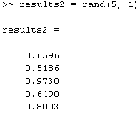
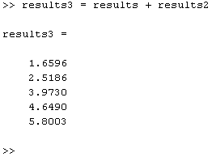
3.1 Математические операции
Or, if two matrices/vectors are the same size, you can perform these operations between them
  >> results = [1:5]’
  >> results2 = rand(5,1)
  >> results3 = results + results2
Notes:
And you can add two vectors together if they are the same size.
Notice that I have used the colon as a shorthand to writing 1,2,3,4 etc...
When applied to matrices or vectors the values of matching positions from each matrix are added together. so the first is added with the first, second with second etc...

Slide 53
3.1 Математические операции
Combining this with methods from Accessing Matrix Elements gives way to more useful operations
  >> results = zeros(3, 5)
  >> results(:, 1:4) = rand(3, 4)
  >> results(:, 5) = results(:, 1) + results(:, 2) + results(:, 3) + results(:, 4)
  or
  >> results(:, 5) = results(:, 1) .* results(:, 2) .* results(:, 3) .* results(:, 4)
  NOTE: Есть более удобный способ таких вычислений с использованием функций Sum и Prod
Notes:
Here results is set up to be a
As well as putting the results into a new column of the matrix they could be put into a new variable

Slide 54
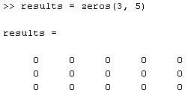
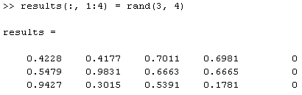
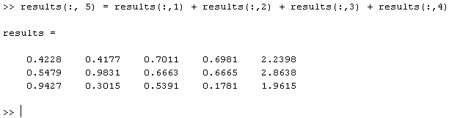
3.1 Математические операции
  >> results = zeros(3, 5)
  >> results(:, 1:4) = rand(3, 4)
  >> results(:, 5) = results(:, 1) + results(:, 2) + results(:, 3) + results(:, 4)
Notes:
First I create an empty matrix with 3 rows and 5 columns... I then set the first 4 columns to random values.... And then sum those and insert the value into the 5th column

Slide 55
3.1 Математические операции
You can perform operations on a matrix - you are very likely to use these
  Matrix Operators:
    Matrix Multiply: *
    Matrix Right Division: /
Example:

Slide 56
3.1 Математические операции
Multiplication of matrices with * calculates inner products between rows and columns
To transpose a matrix, use ‘
det(A) calculates the determinant of a matrix A
inv(A) calculates the inverse of a matrix A
pinv(A) calculates the pseudo-inverse of A
…and so on

Slide 57
3.2 Логические операторы
  You can use Logical Indexing to find data that conforms to some limitations
  Logical Operators:
    Greater Than: >
    Less Than: <
    Greater Than or Equal To: >=
    Less Than or Equal To: <=
    Is Equal: ==
    Not Equal To: ~=

Slide 58
3.2 Логическое индексирование
For example, you can find data that is above a certain limit:
  >> r = results(:,1)
  >> ind = r > 0.2
  >> r(ind)
ind is the same size as r and contains zeros (false) where the data does not fit the criteria and ones (true) where it does, this is called a Logical Vector.
r(ind) then extracts the data where ones exist in ind

Slide 59
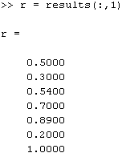
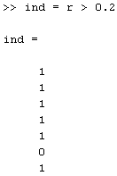

3.2 Логическое индексирование
  >> r = results(:,1)
  >> ind = r > 0.2
  >> r(ind)

Slide 60
3.3 Булевы операторы
  Boolean Operators:
    AND: &
    OR: |
    NOT: ~
Connects two logical expressions together

Slide 61
3.3 Булевы операторы
Using a combination of Logical and Boolean operators we can select values that fall within a lower and upper limit
  >> r = results(:,1)
  >> ind = r > 0.2 & r <= 0.9
  >> r(ind)
More later...

Slide 62
4 Функции

Slide 63
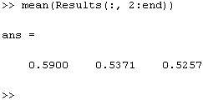
4 Функции
A function performs an operation on the input variable you pass to it
Passing variables is easy, you just list them within round brackets when you call the function
  function_Name(input)
You can also pass the function parts of a matrix
  >> function_Name(matrix(:, 1))
  or
  >> function_Name(matrix(:, 2:4))

Slide 64
4 Функции
The result of the function can be stored in a variable
  >> output_Variable = function_Name(input)
  e.g.
  >> mresult = mean(results)
You can also tell the function to store the result in parts of a matrix
  >> matrix(:, 5) = function_Name(matrix(:, 1:4))

Slide 65
4 Функции
  Список элементарных функций
  >> help elfunc
Вызов справки по любой из функций
  >> help function_Name
Выводит информацию по назначению и применению функции

Slide 66
4 Функции
MATLAB содержит много функций для обработки данных
  sum – Sums the content of the variable passed
  prod – Multiplies the content of the variable passed
  mean – Calculates the mean of the variable passed
  median – Calculates the median of the variable passed
  mode – Calculates the Mode of the variable passed
  std – Calculates the standard deviation of the variable passed
  sqrt – Calculates the square root of the variable passed
  max – Finds the maximum of the data
  min – Finds the minimum of the data
  size – Gives the size of the variable passed
Notes:
Max, min, std []

Slide 67
4 Специальные функции
Полезные константы
  pi = 3.14159265….
  i or j = square root of -1
  Inf = infinity
  NaN = not a number

Slide 68
4 Функции
Функции sum, mean, std и др. над векторами
Примеры: сумма
  >> sum([1,2,3,4,5])
  = 15
  Среднее значение
  >> mean([1,2,3,4,5])
  = 3

Slide 69
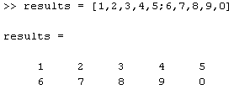



4 Функции
When passing matrices the property, by default, will be calculated over the columns

Slide 70
4 Функции
To change the direction of the calculation to the other dimension (columns) use:
  >> function_Name(input, 2)
When using std, max and min you need to write:
  >> function_Name(input, [], 2)

Slide 71
4 Функции
Пример (см. ранее )
  >> results(:, 5) = results(:, 1) + results(:, 2) + results(:, 3) + results(:, 4)
  or
  >> results(:, 5) = results(:, 1) .* results(:, 2) .* results(:, 3) .* results(:, 4)
Может быть переписан в виде
  >> results(:, 5) = sum(results(:, 1:4), 2)
  or
  >> results(:, 5) = prod(results(:, 1:4), 2)
Notes:
Due to the way std is written you need to add ,[]

Slide 72
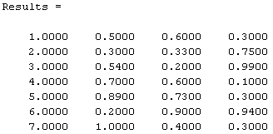
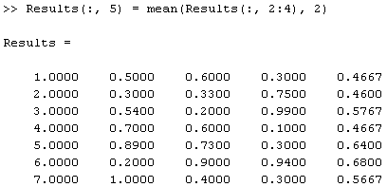
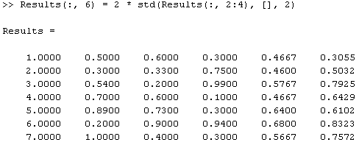
4 Функции
More usefully you can now take the mean and standard deviation of the data, and add them to the array

Slide 73
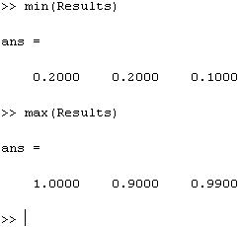
4 Функции
You can find the maximum and minimum of some data using the max and min functions
  >> max(results)
  >> min(results)

Slide 74
4 Функции
Можно использовать функции и логическое индексирование для извлечения всех результатов для subject , находящимися между двумя СКО среднего значения mean(r)
We can use functions and logical indexing to extract all the results for a subject that fall between 2 standard deviations of the mean
  >> r = results(:,1)
  >> ind = (r > mean(r) – 2*std(r)) & (r < mean(r) + 2*std(r))
  >> r(ind)

Slide 75
5 Построение графиков

Slide 76
5 Построение графиков
Использование функции plot:
  >> plot(data)
  >> plot(x, y)
  >> plot(data, ‘r.-’)
В последнем примере задается стиль линии
    Colour: r, b, g, c, k, y etc.
    Point style: . + * x o > etc.
    Line style: - -- : .-
  (вызвать ‘help plot’ для получения полного списка опций)

Slide 77

5 Построение графиков: пример
A basic plot
  >> x = [0:0.1:2*pi]
  >> y = sin(x)
  >> plot(x, y, ‘r.-’)

Slide 78


5 Построение графиков: пример
Plotting a matrix
  MATLAB will treat each column as a different set of data

Slide 79
5 Построение графиков: надписи
Some other functions that are helpful to create plots:
  hold on and hold off
  title
  legend
  axis
  xlabel
  ylabel

Slide 80

5 Пример построения графика
>> x = [0:0.1:2*pi];
>> y = sin(x);
>> plot(x, y, 'b*-')
>> hold on
>> plot(x, y*2, ‘r.-')
>> title('Sin Plots');
>> legend('sin(x)', '2*sin(x)');
>> axis([0 6.2 -2 2])
>> xlabel(‘x’);
>> ylabel(‘y’);
>> hold off
Notes:
Whenever entering text as input to title, legend or labels use ‘’ to enclose the text

Slide 81


5 Пример2 построения графика
Plotting data
  >> results = rand(10, 3)
  >> plot(results, 'b*')
  >> hold on
  >> plot(mean(results, 2), ‘r.-’)

Slide 82

5 Пример3 построения графика
  Error bar plot
    >> errorbar(mean(data, 2), std(data, [], 2))

Slide 83
5 Обновление графиков
You can close all the current plots using ‘close all’

Slide 84
Источники информации
Оригинальная презентация
http://www.google.by/url?sa=t&rct=j&q=&esrc=s&frm=1&source=web&cd=8&ved=0CFwQFjAH&url=http%3A%2F%2Fwww.cs.york.ac.uk%2FMSc%2FNC%2Fmatlab_intro_1.ppt&ei=rhAHU8KWMaed7gbczYEw&usg=AFQjCNGWZhkKi-Hc30y2vQZYcZPtjcg62w

